Slide 1
컴퓨터과학적사고_11주차 실습
2023. 05. 10
TA : 김 현 정
wonderland6773@gmail.com

Slide 2
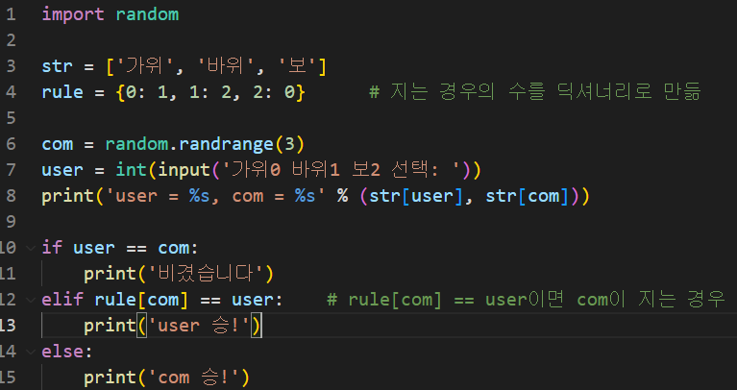
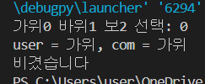

저번 주 과제 풀이_1
[4주차 과제 2번 문제를 응용]
리스트와 딕셔너리를 사용하여 가위바위보 게임을 만들어보자.
사용자는 0,1,2 중 하나를 선택하면 사용자와 컴퓨터가 가위,바위, 보 중 무엇을 선택했는지 출력한다. 딕셔너리를 사용하여 이기는 조건식을 만들어보시오.

Slide 3
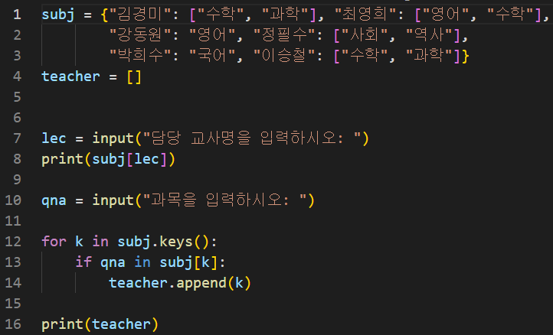
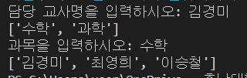
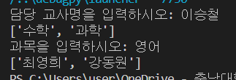
저번 주 과제 풀이_2
교사명과 담당 교과목명을 딕셔너리로 구성한 뒤, 교사명을 입력하면 담당교과목명을 출력한다. 그리고 담당교과목을 입력하면 교사명을 출력한다. 만약, 담당교과목을 여러 명의 교사가 강의하는 경우, 모든 교사명을 다 출력한다.

Slide 4
금일 실습시간
함수
사용자 정의 함수
매개변수
반환 데이터가 있는 함수
변수의 범위

Slide 5
함수
함수
사용자가 바로 사용할 수 있도록 미리 만들어 놓은 코드
함수 호출: 함수를 사용하는 것
내부 함수
파이썬 내부에 있는 함수
예) print(), input()

Slide 6
함수
모듈
서로 관련 있는 함수들을 하나의 덩어리로 모아 놓은 것
파이썬은 내부 함수 이외로 사용 횟수가 적은 함수들을 외부에 따로 모아 놓음
예) random.randrange() – random 모듈
“모듈 이름.함수 이름()” 형태로 사용
예) random.randrange(), os.system(), time.sleep()
import
모듈에 있는 함수를 사용할 때는 해당 모듈을 불러오는 명령어
예) import random
모듈에 있는 함수 호출 시 짧게 줄이는 방법
예) import random as r => r.randrange()로 줄여서 사용 가능

Slide 7
사용자 정의 함수
사용자 정의 함수
사용자가 직접 만들어 사용하는 함수
장점: 코드를 다시 사용할 수 있음
< 치킨 만드는 법 >
튀김옷 입히기
N 분 튀기기
< 후라이드 치킨 >
튀김옷 입히기
10 분 튀기기
< 양념 치킨 >
튀김옷 입히기
12 분 튀기기
양념 소스 바르기
< 간장 치킨 >
튀김옷 입히기
13 분 튀기기
간장 소스 바르기
메뉴마다 튀기는 시간은 다르지만
튀김옷 입히기, N분 튀기기는 공통 작업

Slide 8
사용자 정의 함수
Def
함수 만드는 키워드
Def 함수명(): 으로 만듦
함수 정의
정의한 함수가 어떤 동작을 할 것인지 작성
함수를 만들 때는 함수에 속한 코드는 무조건 들여쓰기 해야함
함수를 호출하기 전에 먼저 만들어야 하기에 항상 위쪽에 정의
Like) 리스트나 변수처럼 사용하기 전 초기화 작업
본문 코드
함수에 속하지 않는 일반 코드
본문코드가 먼저 실행되며, 함수는 본문에서 호출할 때만 실행됨

Slide 9
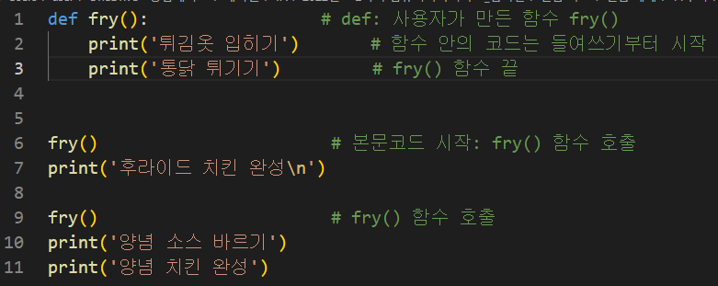
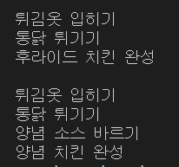
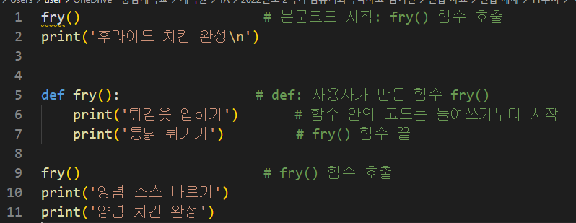

사용자 정의 함수
함수 호출 이후에 함수가 만들어졌기에 에러 발생

Slide 10
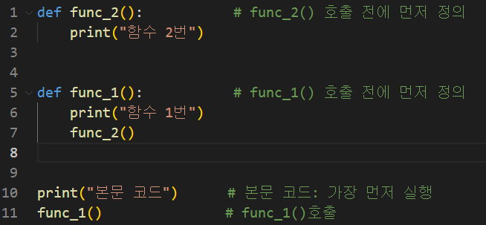

사용자 정의 함수
함수는 호출되기 전에 만들어져야 하기에
func_2()가 맨 위에,
Func_1()은 본문보다 위쪽에 만들어져야 함
코드의 순서는 func_2() -> func_1() -> 본문
순서가 바뀌면 에러 발생

Slide 11
매개변수
매개변수
함수를 호출하는 쪽의 데이터를 함수 쪽으로 연결해주는, 매개체의 역할을 하는 변수
정수, 실수, 문자열, 리스트와 같이 모든 종류의 데이터를 사용 가능
매개변수가 여러 개일 경우 쉼표(,)를 사용하여 연결
호출하는 쪽과 받는 쪽의 매개 변수의 개수를 맞춰야 함
매개변수에 기본값 부여도 가능
예) def fry(min, source =“없음”)
이러한 경우 source 매개변수에는 없음이 기본 값으로 설정됨

Slide 12
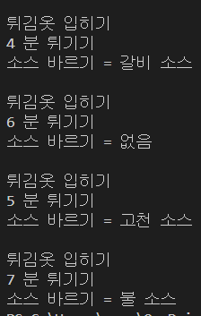
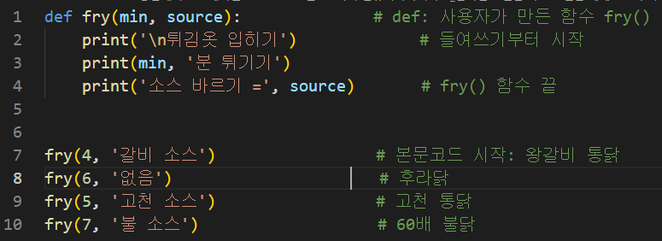
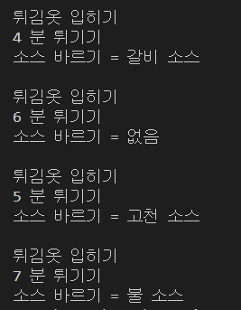
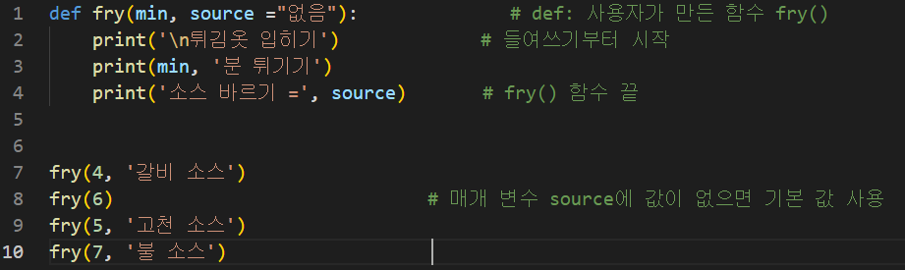
매개변수
매개변수 여러 개일 경우의 예시
매개변수에 기본값 부여 경우의 예시

Slide 13
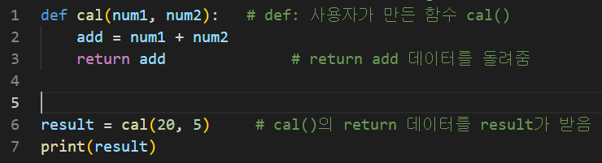

반환 데이터가 있는 함수
Return
사용자가 만든 함수에서 데이터를 전달할 때 쓰는 키워드
매개변수와 마찬가지로 쉼표(,)를 사용하여 여러 개의 데이터 동시에 반환 가능
리스트, 튜플, 딕셔너리 등도 매개변수로 전달, 반환 가능

Slide 14
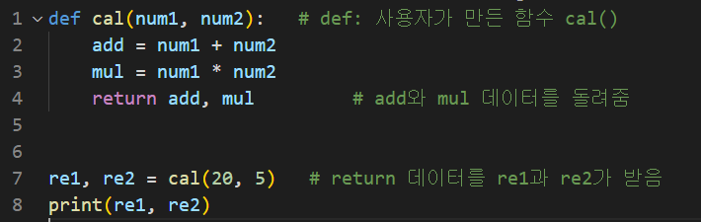

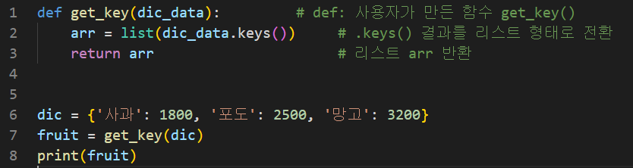

반환 데이터가 있는 함수

Slide 15
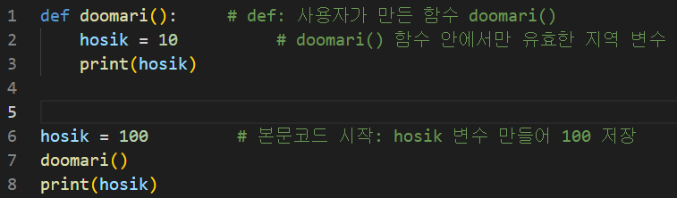

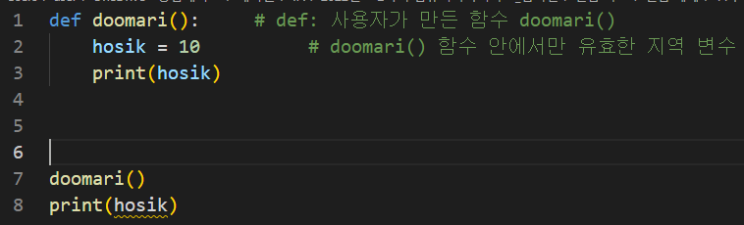
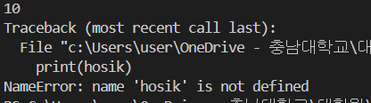
변수의 범위
지역변수
함수 내의 해당 지역에서만 존재하는 변수
서로 다른 영역에 선언된 같은 이름의 변수는
이름만 같을 뿐, 서로 독립적인 존재
6번째의 hosik = 100을 삭제 시, 에러 발생

Slide 16
변수의 범위
본문의 변수
본문의 변수와 같은 이름의 지역변수가 있다면, 함수안에서는 지역변수가 본문 코드의 변수보다 우선됨
본문의 변수는 함수 안에서 읽을 수 있지만 값을 변경할 수 없음
본문코드의 변수 값을 함수 안에서 변경하게 되면, 본문 코드가 영향을 받게 되기 때문에 변경할 수 없게끔 막혀 있음
함수에서 변화된 값을 사용하고 싶은 경우는 return으로 반환되는 값을 받아서 사용
상수
값을 변화시킬 수 없는 데이터
예) π = 3.14
본문코드의 변수는 함수 안에서는 전역 상수

Slide 17
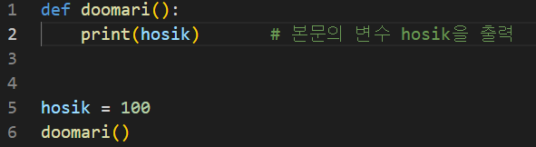

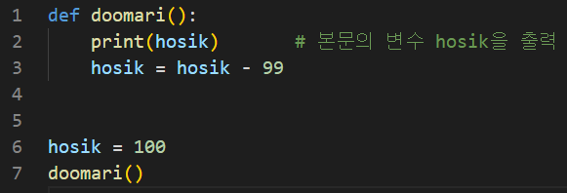
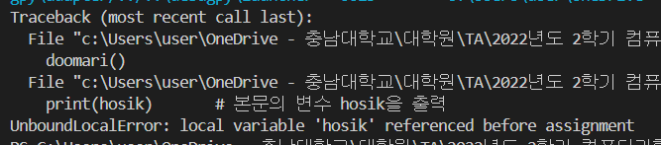
변수의 범위
본문 코드의 hosik 변수의 값을 doomari()안에서 변경하려 했기에 에러 발생

Slide 18
변수의 범위
전역변수
모든 영역에서 값을 변경할 수 있는 변수
전역 변수를 만드는 것과 동시에 값 입력 불가
global
본문코드의 변수를 함수 안에서 변화시킬 때 사용
Global로 선언된 변수는 전역변수가 됨

Slide 19
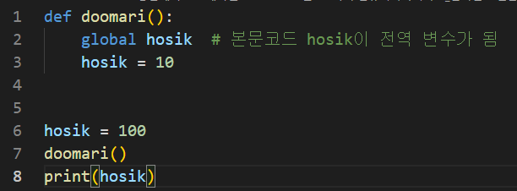

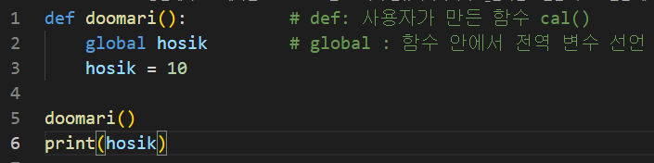


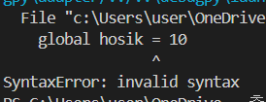
변수의 범위
함수 내부에서 전역변수 선언 가능
전역변수는 선언과 동시에 값을 저장 불가

Slide 20
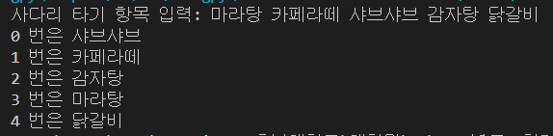
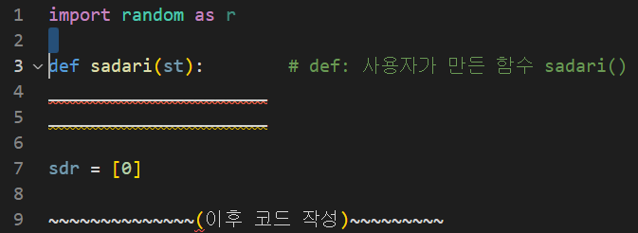

실습 과제_1
사다리 항목을 입력받아 무작위로 결과를 출력하라.
만들어지는 사다리 타기 게임에서는 입력되는 항목 개수에 제한이 없다. 입력을 받으면 자동으로 결과가 출력된다.
(사용자 정의 함수를 이용하시오)

Slide 21
실습 시 유의사항
실습 혹은 과제 질문은 조교 이메일로 문의
김현정 TA : wonderland6773@gmail.com
코드에 대한 문의는 스크린 샷이 아닌 텍스트 코드로 문의
과제 하루 전에는 받지 않음
화요일 자정까지 마감인 과제는 월요일 자정까지 문의 받음
과제 제출 기한
파일명: 01.jpg, 02.jpg
코드와 실행화면이 보이게 스크린샷 제출
실행화면 상단에 학번_이름 출력하기
과제 공지일로부터 1주일
5월 16일 화요일 23시 59분까지 제출
지각 제출 불가

